Slide 1
第一堂 網站開發環境建置
活用django4建構動態網站的16堂課

Slide 2
學習目標
網站的基礎知識
網站的運作流程
Python/Django扮演的角色
使用Python/Django建立網站的優勢
建立網站開發流程
開發流程簡介
在Windows安裝Anaconda
建立Windows作業系統中建立Visual Studio Code開發環境
Python Django的虛擬環境建立
活用版本控制系統 Git與GitHub

Slide 3
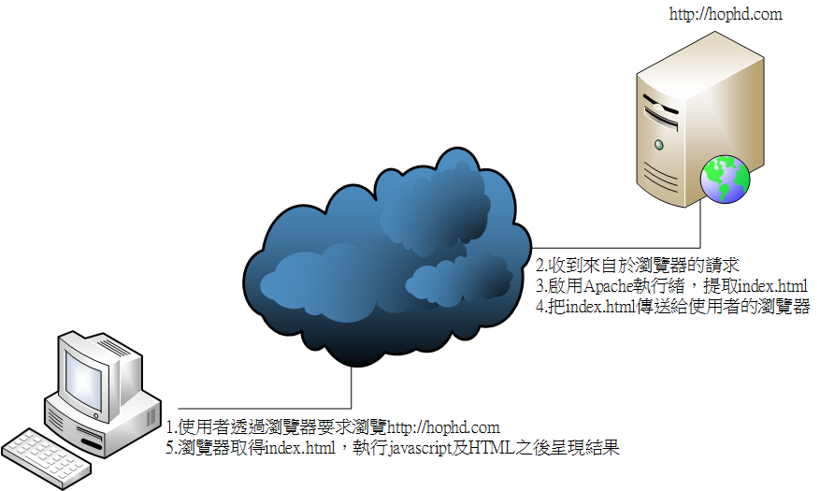
網站的運作流程
架設網站的方式有許多種，最簡單的方式就是把檔案放在網路主機上，當有網友透過瀏覽器連線進來的時候，網路伺服器把這個檔案提供給瀏覽器加以解析再呈現給瀏覽者。如下圖所示。

Slide 4
網站的運作流程
除了硬體的網站主機之外，另外一個重點是在主機上運作的Web網站伺服器這個系統軟體。常見的Web網站伺服軟體如下：
Apache
Nignx
Windows Server上的IIS
要讓網站得以正常運作需要有一台網路主機，而真正回應遠端瀏覽器的存取要求的，還是這些在主機中運行的伺服軟體。

Slide 5
動態網站的運作流程
前者所說明的網站，稱為靜態網站。所有的檔案以及資料都是不會因應使用者的需求而臨時產生，而是事先已準備好的。
而動態網站則能因應不同的存取而產生不同的資料，呈現資料之前還要從資料庫或是其它的資料來源取得資料加以整合、計算、分析之後再呈現給瀏覽者，則有一些工作必需要在網站主機上先執行過，即為動態網站的概念。
常見的後端程式語言：PHP、Java、Javascript、Perl、Ruby以及本書的主角Python。

Slide 6
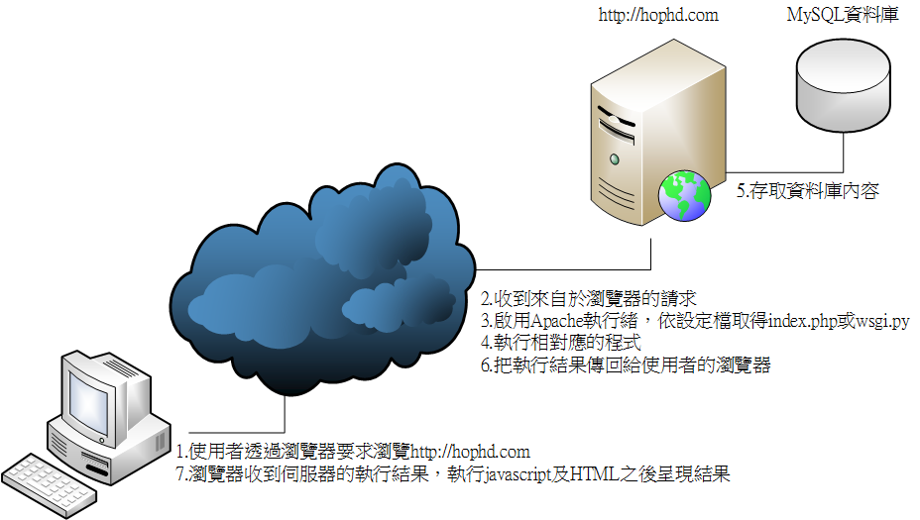
動態網站的運作流程
如下圖為動態網站運作流程

Slide 7
Python/Django扮演的角色
理論上所有可以在伺服器上執行的程式，都可以當作是後端的程式語言(如：Python、PHP…)。
Django則是Python的網站框架，框架把我們程式設計中不變的部分抽取出來，讓我們專注於與商用邏輯有關的程式。
Django透過MVC（Model View Controller）觀念把視圖和控制邏輯分割開來，讓程式設計師可以不用擔心網站通訊協定的瑣碎細節，而專心在想要建立網站的功能上。

Slide 8
使用Python/Django建立網站的優勢
省去處理通訊協定的相關細節，而著重於網站相關的服務設計
提供了一個網站所需要的程式碼
遵循模組化的設計概念
把資料庫和Python的連結做了抽象化的設計使得
外部的第三方網站功能模組也可以輕易地加入自己的網站
擴充網站能力的方式更加地容易
不需使用到SQL資料庫查詢語言，而是使用Python的方式來處理資料庫中的資料

Slide 9
開發流程簡介
在每一台電腦安裝Anaconda
使用conda create設置Python的虛擬環境
在GitHub建立一個遠端儲存庫
使用Git版本控制在本地端建立版本控管的儲存庫
隨時保持本地和遠端儲存庫的同步

Slide 10
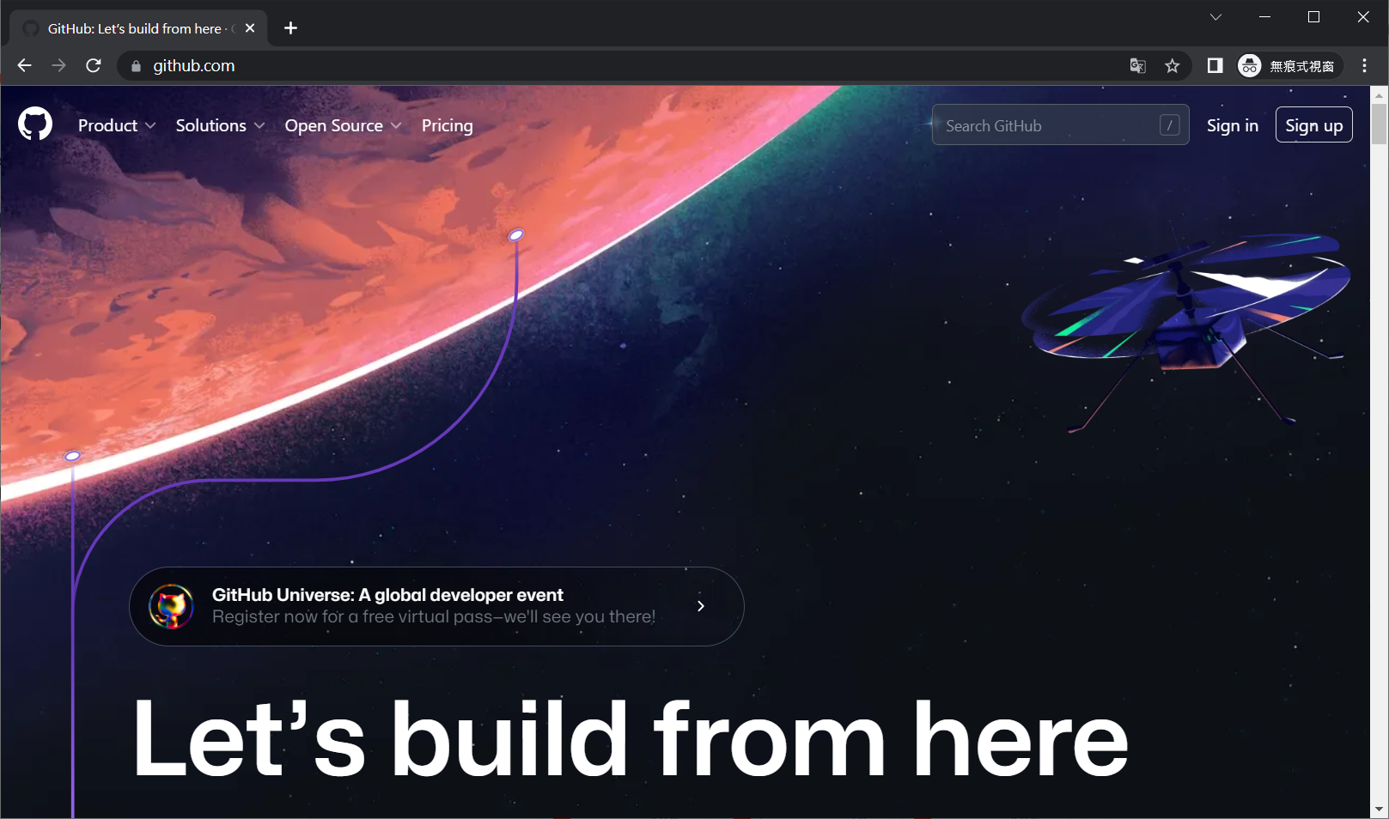
GitHub的官方網站畫面

Slide 11
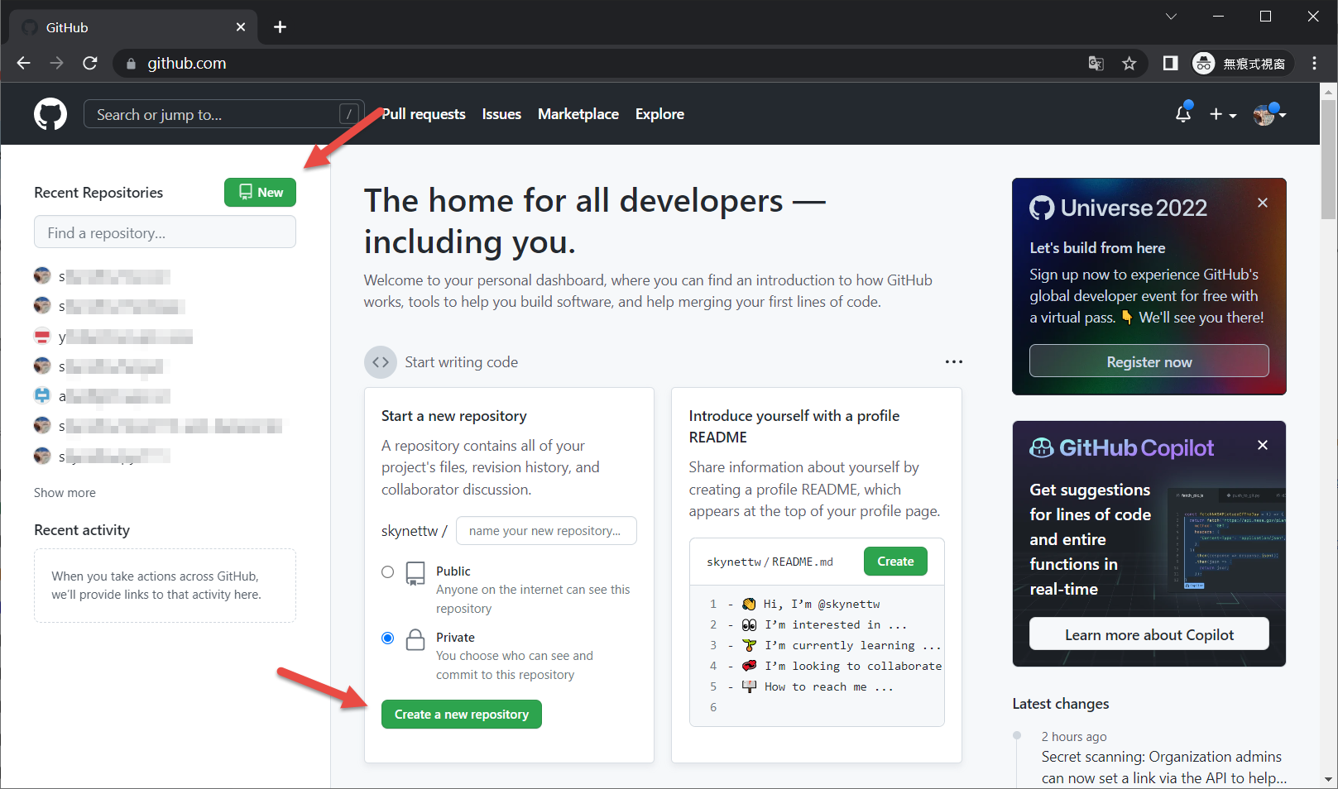
在GitHub中建立新的Repo.

Slide 12
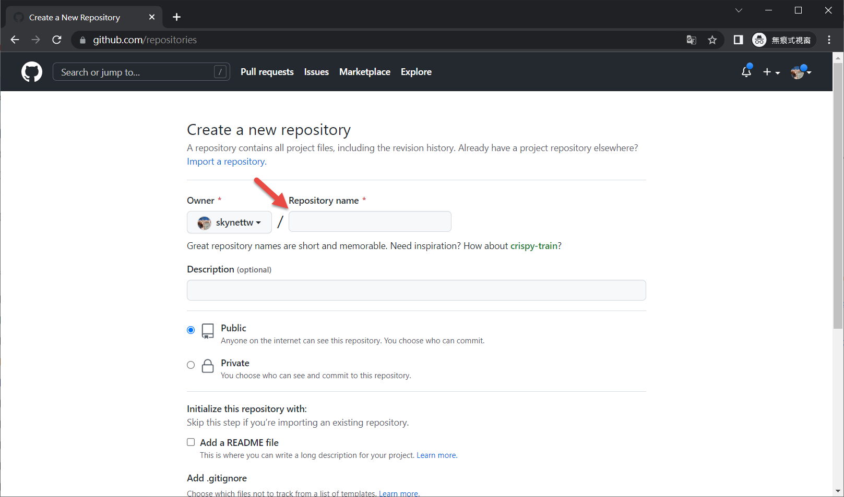
輸入想要建立的的Repo名稱

Slide 13
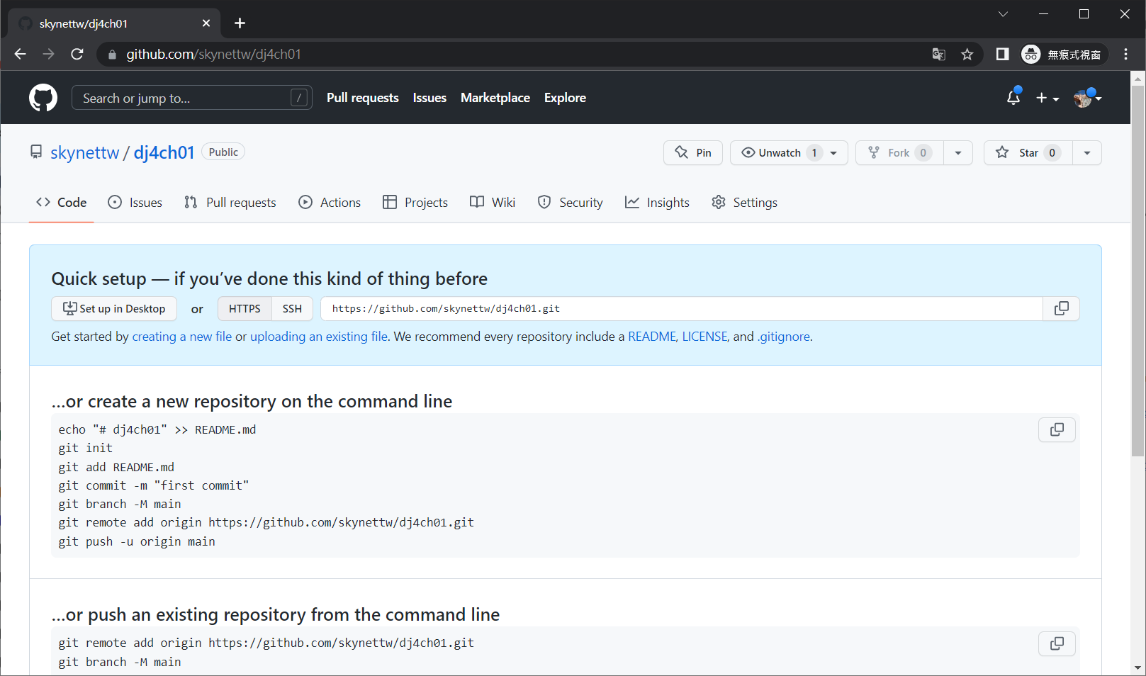
全新建立之 Repo的連結指引

Slide 14
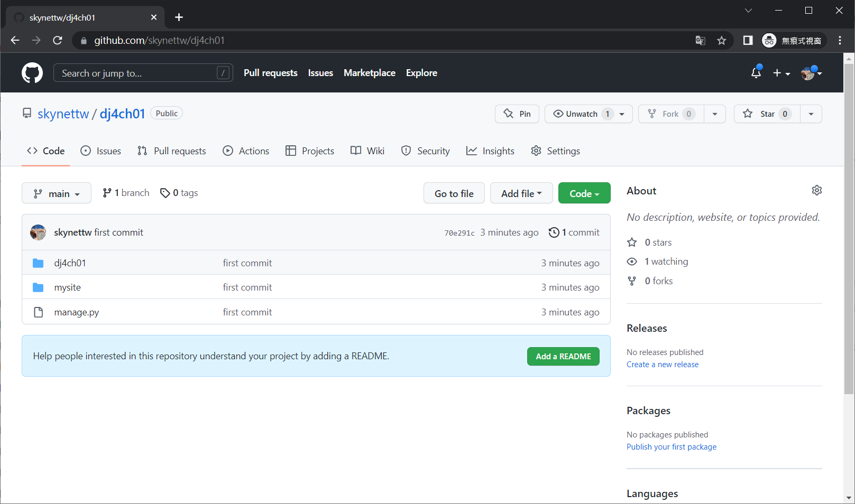
所有網站上傳之後再重新整理網頁之後的畫面

Slide 15
使用Git分散式版本控制
遠端建立一個用來儲存程式碼的儲存庫，可以讓我們
在不同的電腦間隨時同步
取得最新的程式碼版本
避免掉程式碼因為沒有同步而造成的衝突
具有解決程式檔案內容衝突的合併方案。
請在github.com上註冊一個自己的帳號
請在自己的電腦中安裝git
安裝完畢之後，可以在Anaconda Prompt的命令提示字元中輸入：「git --version」檔案安裝的版本。

Slide 16
使用Git分散式版本控制的步驟
第一次建立網站時，就先以git的push指令，把所有的目錄及檔案全都放到遠地的倉庫中（在此例中為GitHub的Repository中）
每一次要編輯網站前，都先以git pull把遠端倉庫中最新的內容提取到本地電腦中
在自己的電腦中進行開發、編輯及測試網站的工作
每次工作告一個段落，要關機之前，使用git的push指令，把所有的變更都更新到遠端倉庫

Slide 17
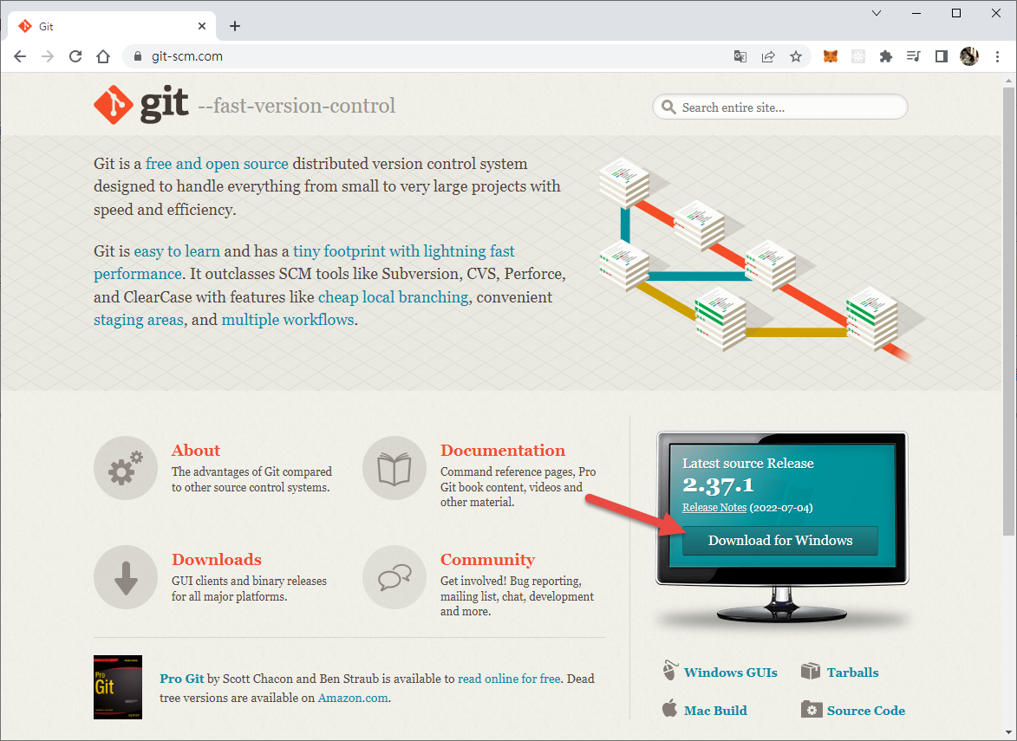
版本控制系統Git簡介
版本控制系統隨著運作的邏輯和程式碼資料保存的位置的不同，主要分為集中式和分散式兩大類，Git則是分散式版本控制系統中最受歡迎的專案。
使用Git之前需要到官網上下載檔案進行安裝：

Slide 18
版本控制系統Git簡介
因為我們主要的目的在於自己一個人在不同的電腦中開發同一個網站專案，所以我們要做的設定主要是：
在本地虛擬機環境中建立Git的本地倉庫（其實就是一個Git所管理的目錄）
在Git的倉庫中進行專案的開發，然後使用Git指令維護這些程式碼相關檔案。
在遠端（GitHub）建立一個遠端倉庫。
在每一次結束本地專案編輯時，把本地的倉庫和遠端的倉庫進行同步的作業。
日後每一次在任一台電腦中開始編輯專案之前，透過Git指令把遠端倉庫中的內容，同步到本地倉庫中。

Slide 19
在不同的電腦之間開發同一個網站
先把git安裝好，並假設我們在另外一台電腦也是使用虛擬主機，並安裝了同樣版本的作業系統，第一次使用時，不需要再重新建立目錄以及安裝，只要把這個專案複製（clone）下來即可。這個動作對於每一台你新使用的電腦只要執行一次即可。指令如下（假設新建立的虛擬環境也是dj4ch01）：
conda activate dj4ch01
git clone https://github.com/skynettw/dj4ch01.git
使用pip install指令，把使用到的套件在本地電腦再安裝（或更新）一遍，指令如下：
cd dj4ch01
pip install –r requirements.txt

Slide 20
在不同的電腦之間開發同一個網站
git clone的動作只要做一次，以後，在不同的電腦（但是已設定過的）開始編輯作業時，基本程序如下：
使用conda activat進入虛擬環境
切換到專案目錄之下
使用git pull從遠端倉庫拉取最新版本的網站資料到本地端倉庫
使用pip install –r requirements.txt，安裝所有使用到的套件
開始編輯作業
測試完畢，要結束此電腦的作業時，再使用以下指令更新所有的套件列表（如果此次編輯在本地端有增加新的Python模組）： pip list –format=freeze > requirements.txt
git add .
git commit –m "此次更新的內容"
git push

